Slide 1
项目
2015年

Slide 2
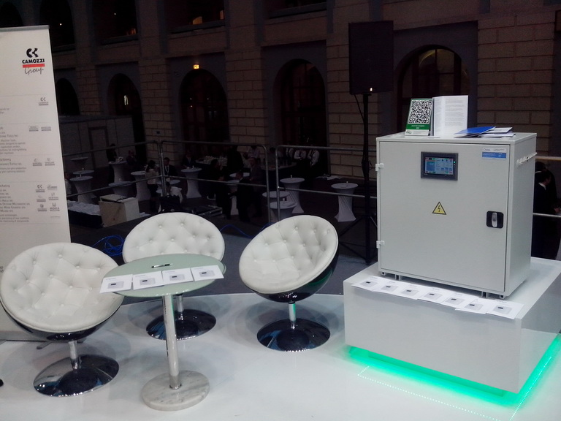
“Energiya Optimum”有限责任公司--共同生产交流电压优化装置。
俄罗斯和中国国家政策一个优先方向是减少经济耗电，提高能量消耗效率。
本俄罗斯公司，使用自有技术优化能量消耗，生产并供货交流电压优化装置，保障有效保护和增加接入设备的使用寿命。优化装置可通用，负荷功率在0%到100%间，不会影响稳定电压的质量。同时，容易适应正在运行中的电网且安装简单。
“Energiya Optimum”有限责任公司正在研究在中国组织共同生产、随后向亚太地区市场供应产品的可行性。
参阅附件No1

Slide 3
“Plasma-Pro” 有限责任公司—污水处理技术工业化
因为水库经常性污染和现存水处理系统不完善，全世界都有干净淡水资源缺乏问题。这些问题激发了研究和使用污水处理物理办法的稳定趋势，可使已经过反应器处理过的水免除二次污染。
放电等离子体化学污水处理创建项目由俄罗斯学者研究。已经建成功率为1千瓦装置模型并经过了测试。对金属、化学混合物（酚，杀虫剂，木质素，石油产品）、微生物“溶液”进行了未使用反应器的污水处理装置实验。制成现代化反应器并对其进行了实验。研制了电源结构。 提供的方案可使存在于竞争研发中的缺点最小化，如：高能耗，电极寿命短，高成本，结构复杂。
为中国和俄罗斯研发工业化，“Plasma-pro” 有限责任公司愿意研究吸引项目战略合作伙伴方面的问题。
参阅附件No2

Slide 4
“Plasma-Сonversion”有限责任公司--合成气生产技术工业化
在市场上缺少有效轻型的合成气生产技术遏制了可以促进解决石油伴生气燃烧问题和中小企业有害工业废气回收利用问题的“小型”天然气化学工业的发展。
所提供的解决办法可在自己的基础上建立高效轻型天然气化学工业技术，与其他竞争研发相比拥有一系列显著优势：在转化过程中能耗减少1倍（和传统技术相比）：到2千瓦时/立方米，过程：无催化，过程周期：装置瞬间启动，对启动/停止质量不敏感性，小型，移动性，相对较低资本支出。
为中国和俄罗斯研发工业化，“Plasma-conversion” 有限责任公司愿意研究吸引项目战略合作伙伴方面的问题。
参阅附件No3

Slide 5
“Plasma-SK”有限责任公司—销售航天设备碳涂层技术
在真空条件下，在微波射线对通讯卫星接收传输设备表面作用下，产生二次电子发射（倍增）负面效果，即使通讯质量变坏，缩短设备使用寿命。“航天俱乐部”成员国家每年花费数千万美元来寻求问题解决方案，克服功率阈值。俄罗斯公司提供独特简单且最主要问题解决方案，该解决方案通过喷涂纳米碳涂层，可使通讯卫星的强度增加一倍。效果已经通过位于巴伦西亚（西班牙）欧洲航天局专门实验室确认。
俄罗斯的研究消除了现有问题解决办法的不足之处：在到达太空后特性消失，涂层面积小（1-10 cm2），成本高，设备昂贵。
“Plasma-SK”有限责任公司正在研究销售技术专有权问题。
附件No4

Slide 6
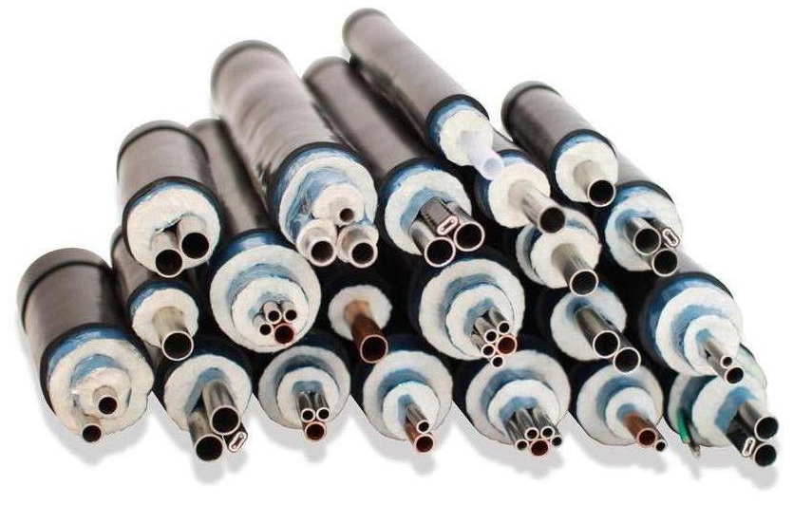
“i-Cberg Group”有限责任公司—生产隔热脉冲管
在进口替代国家项目框架下， 根据石油化工业、能源行业、船舶制造业、水泥生产业、制药业、造纸和食品工业及其他加工行业企业的各种任务，“i-Cberg group”公司正在研究建立俄罗斯第一家生产高科技产品（隔热脉冲管）。
俄罗斯方面建议研究销售中国隔热脉冲管生产技术或在俄罗斯联邦境内建立合资企业的可能性。同时，项目需要在中国获得必须的设备，组织技术支持和培训俄罗斯专家。
参阅附件No5

Slide 7
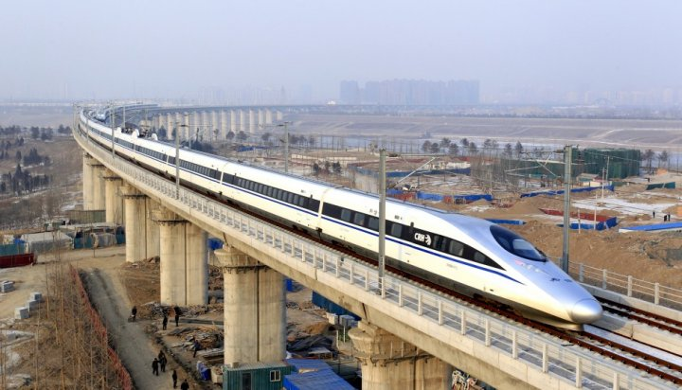
Laser Solutions控股公司—基础设施监控系统
为保障长期基础设施（高速铁路轨道，公路，电线和石油天然气管道线）项目的监控，俄罗斯专家创建了基础软件和工程解决方案。组织各种监控任务使用的专业化纤维光学电缆-传感器的自有生产，研发并生产专业设备。
Laser Solutions控股公司正在研究在中国境内建立合资企业的可能，以便进一步研究和使用先进技术来增加安全水平和监控项目的经济效益。
参阅附件No6

Slide 8
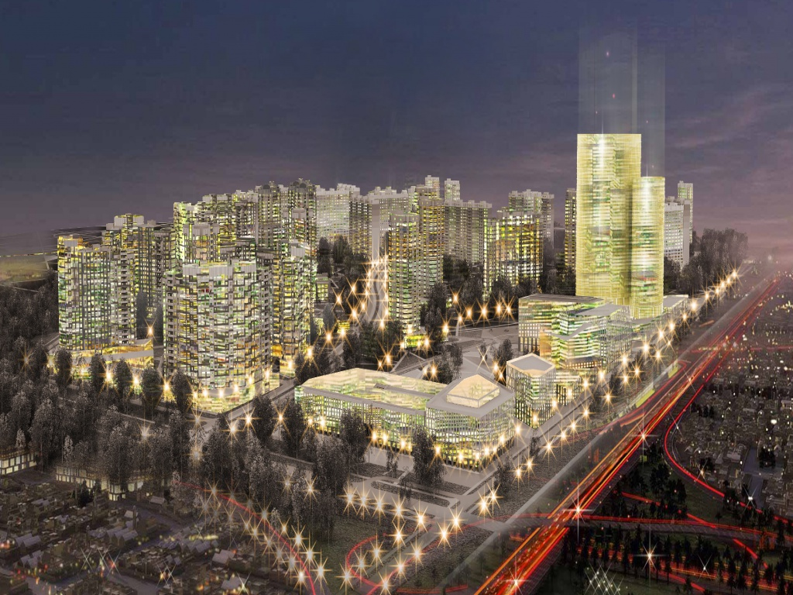
“图拉州发展集团”股份公司—“新图拉”地区综合发展
新城区综合发展项目指建设现代化居民区，建设农村房屋和在约1500倾的土地上建设科技园区项目。很重视建设现代社会、 运输和工程基础设施。
项目包括有可接收2740个学生的2个学校，可接收960个学生的4个幼儿园，体育场，地面停车场。研究了小区绿化系统，在小区内有内部小公园，在主要通道上有绿化带，公共建筑物和设施区域绿化。小区的社会-商务区配置有23层到30层的办公中心和4层到6层的购物办公中心。
项目主要目的：带着建立舒适居住环境、创建新工作岗位和发展新生产目的的地区综合发展
图拉州政府正在研究同中国国有和私人建设公司一起共同实施该项目的可能。
参阅附件No7

Slide 9
“图拉州发展集团”股份公司—收费公路
建设连接M2“克里米亚”和M4“顿河”公路干线的收费公路
项目的本质包括在图拉州建设连接M2“克里米亚”和M4“顿河”公路干线的一级收费公路，该公路是连接着图拉州两个大型工业中心的“图拉-新莫斯科”公路的翻版。
项目的主要目的：将来建设连接M2“克里米亚”和M4“顿河”公路干线的公路，将在附近区域引发大型物流中心和工业园区的建设，这将吸引额外投资并创建新的工作岗位，将图拉和新莫斯科斯克之间行驶时间缩短到30分钟，提高了汽车运输活动的安全性。
项目保证成为中央联邦管区交通基础设施发展的最有前景的项目之一。
为项目的实施目前正在积极寻找投资者。
参阅附件No8

Slide 10
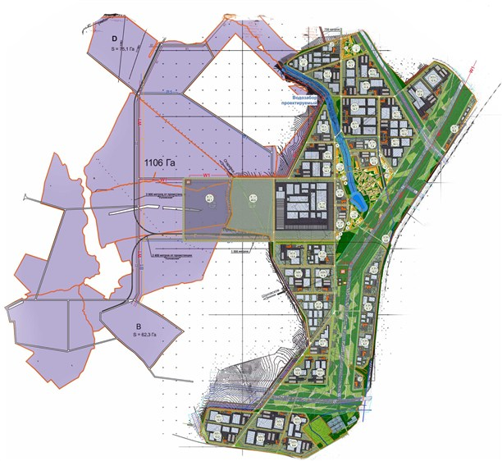
“图拉州发展集团”股份公司—“Uzlovaya”工业园
图拉州政府建议中国公司研究在图拉州进行生产本地化的问题。
工业发达的图拉地区南面毗邻莫斯科州，拥有良好的物流、汽车和铁路基础设施，有充足的高技能人才，有培养系统：25所大学，80个职业学校，15个科研中心。
在工业园场地所有必需工程通讯有保障：功率为100毫瓦的电力供应，天然气供应—1.8亿立方米，供水，排水和水处理—13000立方米/昼夜。
园区的锚定投资者是中国汽车联合企业长城汽车。
项目的主要目的：为安置大型生产企业创造良好条件。
参阅附件No9

Slide 11
“图拉州发展集团”股份公司—Dancing Green
娱乐园
Dancing Green是一个建设娱乐综合体—公园的项目。公司将根据国外大型成功娱乐休闲公园的模式来建造。公园区域包括森林，人工和自然水库。计划建设活动综合体，动物园，体育综合体，宾馆。在项目实施过程中将创造超过1500个长期工作岗位。
用来建设娱乐公园的土地（还有附属地块，共有350多公顷）属于项目发起人和“图拉州发展公司”股份公司的私有财产。
项目的主要目的：发展大城市居民新的休闲方式。主要需求来自于莫斯科市和莫斯科州方面。
图拉州政府正在研究和中国国有和私人投资基金，金融机构，银行和建设企业一起共同实施该项目的可能。
参阅附件No10

Slide 12
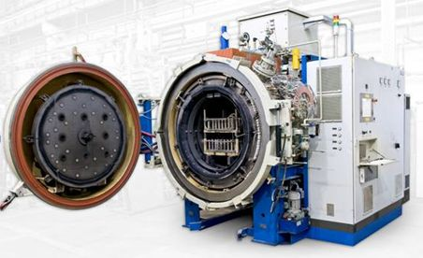
“SR Systematics Rus”有限责任公司—
生产金属热处理设备
在现代化俄罗斯机械制造行业的框架下，存在着金属热处理高科技设备进口替代问题。目前在俄罗斯类似设备的生产不足，且不能一直符合实现现代机械制造技术的要求。
“SR Systematics Rus”公司，拥有高技能人才和研发及实现热处理生产现代化和改造的丰富经验，为机械制造企业提供热处理设备及相应服务。
“SR Systematics Rus”公司正在研究在俄罗斯建立生产高科技热处理设备并保障国内市场和独联体国家市场需要的的合资企业。
参阅附件No11

Slide 13
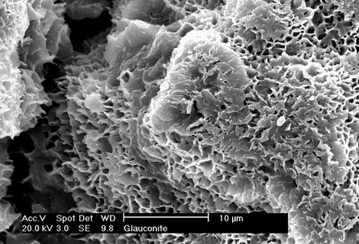
“SR Systematics Rus”有限责任公司
生产高效吸附剂的企业
工业生产的发展和工业化水平急剧增长引起了技术事故概率的提高，及带着本地化和后果最小化的目的在事故出现时寻找事故预防办法及有效防治办法。其中一个办法是使用高效吸附剂。
“SR Systematics Rus”研发的建立在自然矿物海绿石的基础上同时获得流动颗粒产品线的技术，进行试验性产品生产，高效应用于处理有各种有害物质家用废水和工业废水，清洁被石油产品（或重金属盐，放射性核素，农药）污染的土壤。
“SR Systematics Rus”公司同“Eco Sorbent”公司一起为发展吸附剂工业生产并进一步向亚太地区国家供应产品有意寻找战略合作伙伴（投资者）。
参阅附件No12

Slide 14
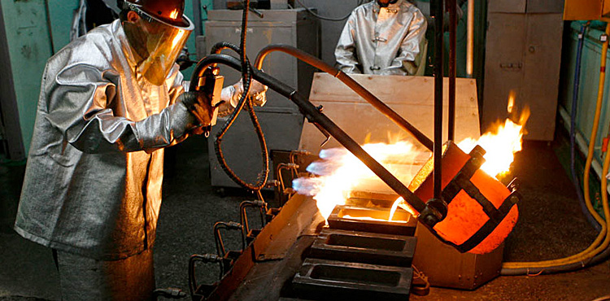
叶卡捷琳堡彩色金属加工开放式股份公司
—在中国建立分支机构
叶卡捷琳堡彩色金属加工开放式股份公司是俄罗斯市场重金属市场上领先企业之一。
在方面，公司可以完成一整套用来获得高纯金属工作，如黄金，银，铂族金属，精加工和制造工业制品。
俄罗斯公司和中国吉林省华阳新型复合材料有限公司一起研究为完成铂族金属废品精制（金属精炼）及在中国境内使用铂族金属废品制作成品工作来建立分支机构的可能性。
参阅附件No13

Slide 15
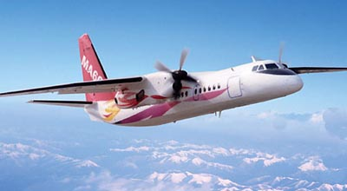
西安飞机工业(集团)有限责任公司 —供应新舟60飞机
中国公司生产新舟60涡轮客机。目前飞机销往亚太地区国家及非洲大陆国家市场。
就获得使用新舟60认证事宜，公司领导要求向区际航空委员会俄罗斯航空登记局提供咨询服务，并协助俄罗斯和独联体国家市场的推广。

Slide 16
研究并制定出地铁基础设施管理系统
在佳讯公司和圣彼得堡“精密机械”研究所伙伴协作框架下达成了关于共同研发管理地铁基础设施高科技程序设备组件的初步协议。
该解决方案及其组成部分可以在将来的“伟大的丝绸之路”铁路项目中使用，也可以在俄罗斯、中国及其他国家高速干线项目中使用。
在俄—中世博会第二个场馆计划签署伙伴协作备忘录。

Slide 17
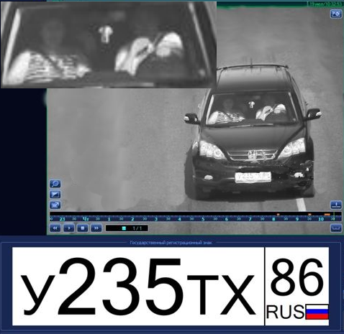
“安全城市”项目
在中国企业-供应商和解决方案研发机构（华为，宇视科技，中国ITS控股）及其俄罗斯同行（MVS科学生产公司，Speech technology center公司，MM-svyaz公司）之间伙伴协作的框架下，达成了关于共同研发高科技程序设备组件“安全城市”的初步协议，包括违反交通法视频和音频生成的基础设施。
有几个地区“安全城市”项目正在制定中，这些项目将在中国供应商出口投资纲要下实施。

Slide 18
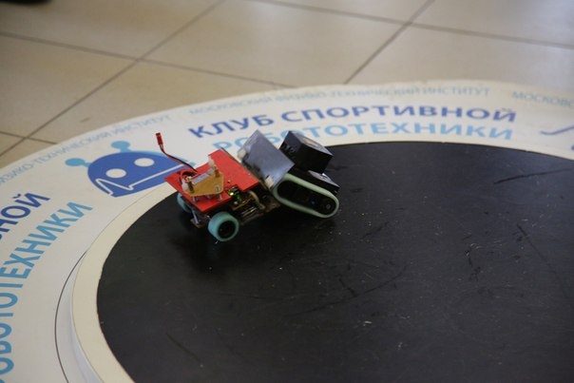
机器人技术体育教育平台
在同中国机器人技术组件及教育平台生产商伙伴协助框架下，建议实施建立机器人技术体育教育方向组件和面向中小学生和大学生教学方法材料的套装项目。通过使用已经形成的教学基地，在机器人挑战赛规则（欧洲机器人体育竞赛标准）的框架下进行机器人教学和体育竞赛。
主要的合作伙伴和潜在消费者是：俄罗斯教育部，莫斯科物理技术学院，莫斯科技术学院，莫斯科工程物理学院，莫斯科国立鲍曼技术大学。

Slide 19
俄罗斯和中国产品机械技术和创新网上目录
商会俄罗斯部分提议建立俄罗斯和中国机械技术和创新行业网上目录，包括带着建立直接联系和实现俄罗斯和中国企业间的电子贸易的目的。
也建议，新的资源将是现有俄罗斯平台www.daozon.ru专业组成部分，在商会俄罗斯和中国部分网站上有入口。
项目的实施给俄罗斯和中国公司提供了机会。

Slide 20
商会代表处
在伏尔加联邦管区—乌里扬诺夫斯克州—自行车旅游
在伏尔加联邦管区，商会代表处同该地区公司一起研究在乌里扬诺夫斯克州和萨马拉州发展自行车旅游的可行性。
在该项目框架下，正在研究在乌里扬诺夫斯克州建立各种标准自行车半散装件的合资企业。
俄方有意与中国该行业公司建立合作伙伴关系。

Slide 21
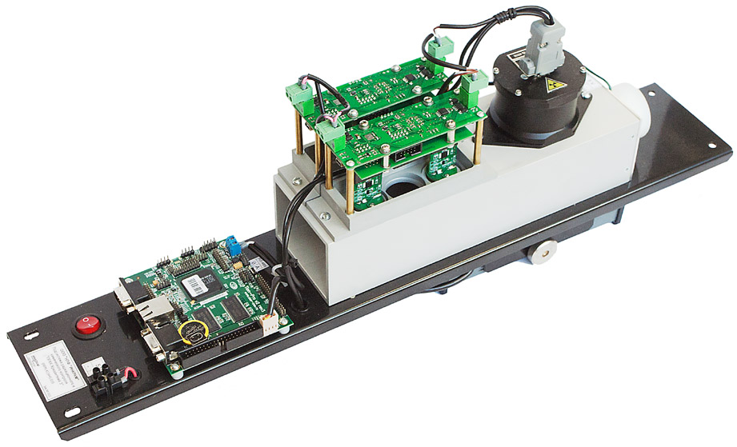
“Inkram”有限责任公司和“基础建设项目”科学研究中心—空气中出现有毒物质持续分析和预防系统
“Inkram”有限责任公司和“基础建设项目”科学研究中心开发了空气中出现有毒物质持续分析和预防系统。
使用独特技术解决方案可以保证一个装置（传感器）进行同时分析6种有毒物质和辐射空气污染。
该系统即可以带着固定的传感器，也可以带着移动的传感器工作，这样，它可进行持续独立监控并预防紧急情况的出现。
目前俄方正在研究在中国进行认证过程的可能性。

Slide 22
莫斯科“斯科尔科沃”管理学校 发展中市场研究院
（SKOLKOVO IEMS）
为了提高两国公司合作效率，俄中机电商会正在研究同商会的合作伙伴—莫斯科“斯科尔科沃”管理学校的发展中市场研究院共同实施项目的可行性。该研究院专门研究中国和俄罗斯公司战略，进入两国市场时的主要障碍及所需支持措施。
在商会参与的框架下，在该项目中会提供关于选择符合研究标准公司，及向俄罗斯和中国公司发送在线问卷调查的咨询服务。发展中市场研究院承担制定表格、翻译成中文、分析数据并准备报表工作。
参加这类项目可提高商会活动在各个部及主管部门、在专家圈中的识别度，为商会框架下的项目提供更加有效的支持。

